Slide 1

Lĩnh vực phát triển: Thẩm mỹ
Chủ đề: Các hiện tượng tự nhiên
Đề tài: + Hát, vận động: Cho tôi đi làm mưa với
+ Nghe hát: Mưa rơi – Dân ca Xá
+ TCAN: Ai đoán giỏi

Slide 2

Chương trình
“ TRÒ CHƠI ÂM NHẠC”
Phần thứ nhất:
Quà tặng chương trình

Slide 3

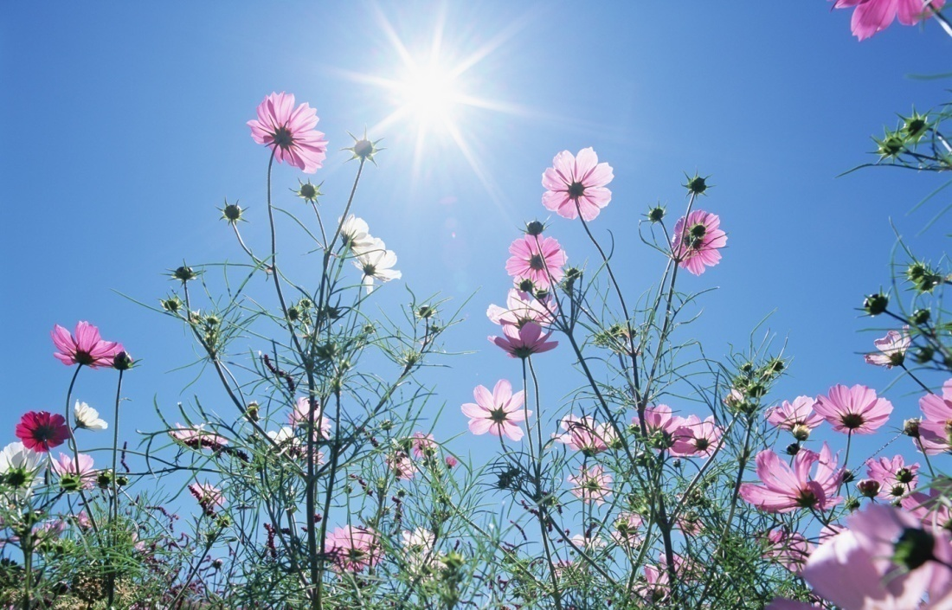
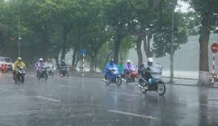
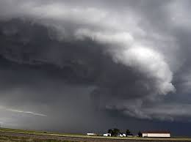
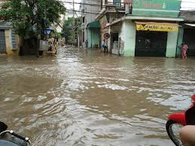
Bé chọn ô cửa nào?
1
2
3
4

Slide 4


Slide 6


Phần thứ hai: Bé làm ca sỹ
Hát, vận động:
CHO TÔI ĐI LÀM MƯA VỚI
( Hoàng Hà)

Slide 7
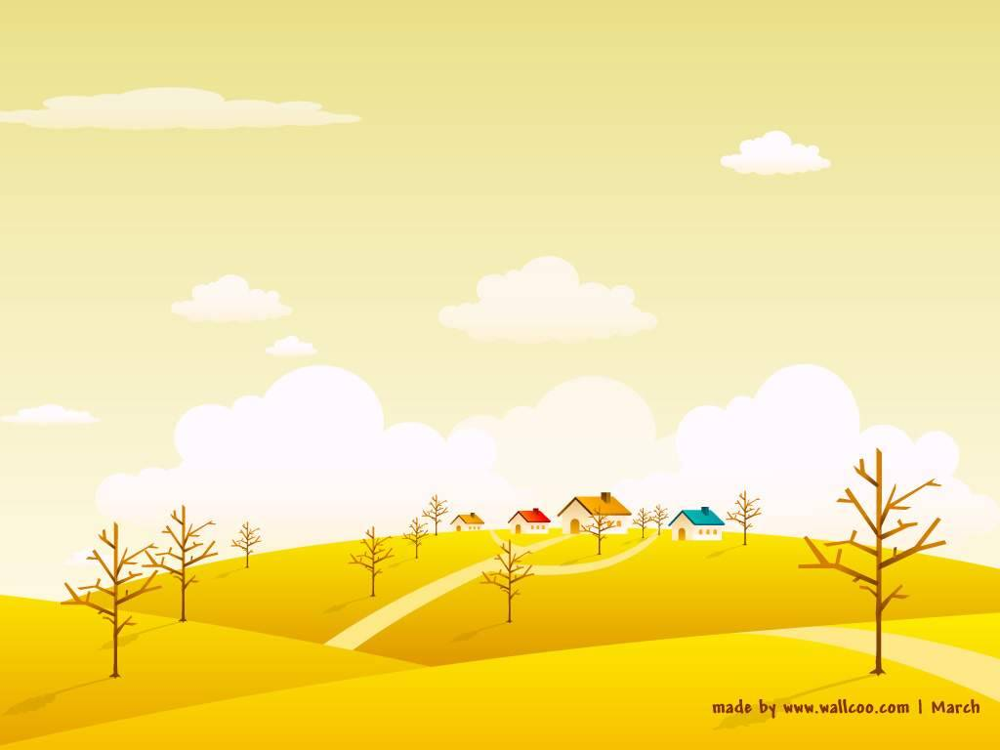
Bạn nhỏ trong bài hát muốn làm gì?

Slide 8
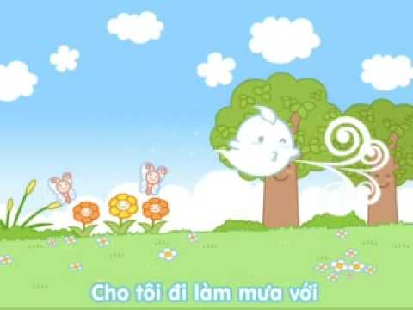

Slide 9

Bạn nhỏ đã xin ai để được đi làm mưa?

Slide 10
Cho tôi đi làm mưa với Chị gió ơi chị gió ơi

Slide 11

Vì sao bạn nhỏ muốn đi làm mưa?

Slide 12
Tôi muốn cây được xanh lá
Hoa lá được tốt tươi
Làm hạt mưa giúp cho đời
Không phí hoài rong chơi

Slide 13
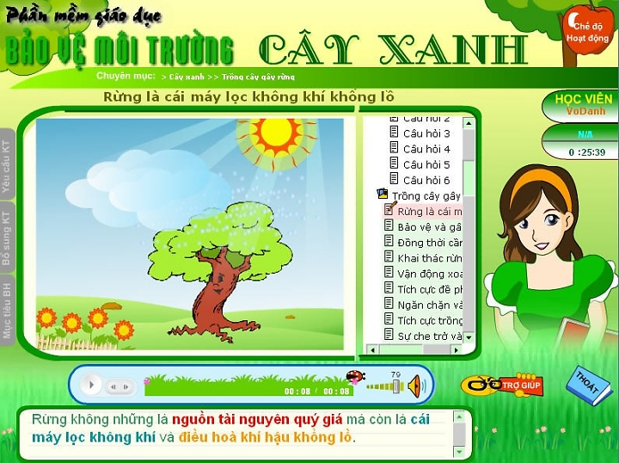
Giáo dục bảo vệ thiên nhiên:
Để cho thiên nhiên luôn trong lành, chúng ta phải bảo vệ môi trường,
không hái hoa, bẻ cành, không vứt rác bừa bãi

Slide 14


Phần thứ ba:
Vui cùng người dẫn chương trình

Slide 15
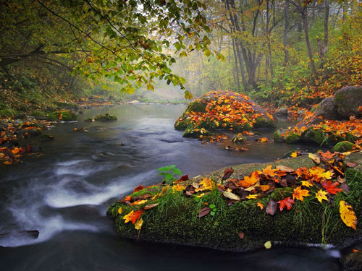

Nghe hát “Mưa rơi”

Slide 16
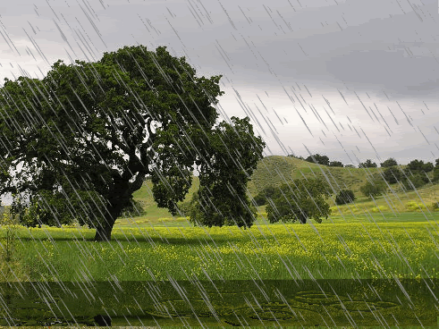

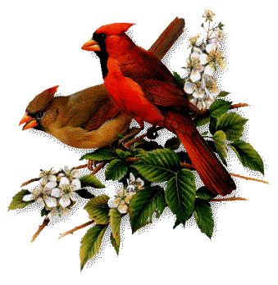
Cô và trẻ cùng vận động

Slide 17
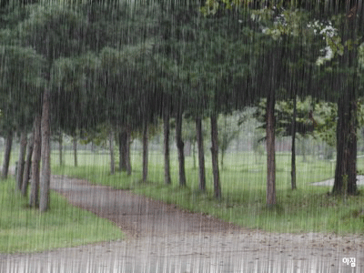

Cô và trẻ cùng vận động

Slide 18









TRÒ CHƠI: AI ĐOÁN GIỎI

Slide 19
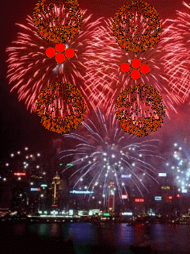
Kính chúc các cô sức khoẻ, hạnh phúc
Chúc các bé chăm ngoan, học giỏi
Gia Điền, ngày 11/11/2015

